Slide 1

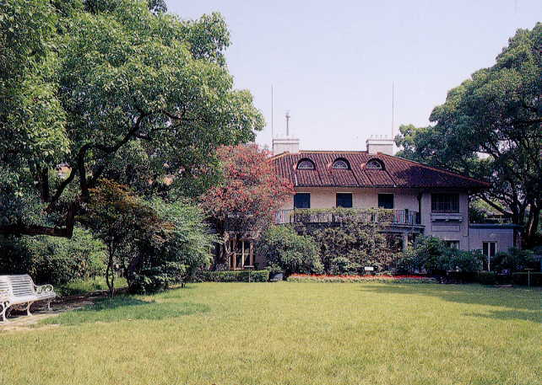

宋庆龄故居的樟树

Slide 2
比较句子
这是两棵树。
这是两棵樟树。
这是宋庆龄故居的两棵樟树。

Slide 3
她不肯，说：“我舍不得这两棵树。”
---------
(宋庆龄非常喜爱这两棵樟树 )

Slide 4
樟树不高，但它的枝干粗壮，而且伸向四面
八方，伸得远远的。稠密的树叶绿得发亮。
樟树四季常青，无论是夏天还是冬天，它们
总是那么蓬蓬勃勃。
..
..
------------

Slide 5
无论 ，它们总是那么蓬蓬勃勃。

Slide 6
樟树不高，但它的枝干粗壮，而且伸向四面八方，伸得远远的。稠密的树叶绿得发亮。樟树四季常青，无论是夏天还是冬天，它们总是那么蓬蓬勃勃。

Slide 7
别的树木容易招虫。从同一棵石榴树上，可以捉到三四种不同的虫子。它们还要养儿育女，繁衍后代，子子孙孙都寄生在树上。而樟树却不招虫，因为樟树本身有一种拒虫的香气。更可贵的是，这种拒虫的香气能永久保持。即使当它枝枯叶落的时候，当它已经作为木料制作成家具的时候，它的香气仍然不变。只要这木质存在一天，虫类就怕它一天。樟树的高贵之处就在这里。
-----------------------------------------------------

Slide 8
这是两棵树。
这是两棵樟树。
这是蓬蓬勃勃的两棵樟树。
这是蓬蓬勃勃、具有拒虫香气且永久保持的两棵樟树。
这是宋庆龄故居里蓬蓬勃勃、具有拒虫香气且永久保
持的两棵樟树。

Slide 9

1922年的一天，孙中山接到密报，叛变的部队要攻打他的住地。
孙中山要宋庆龄跟他一起撤离，宋庆龄却坚定地说：“中国可以没有我，不可以没有先生。为了中国，你先走。”
孙中山只能忍痛和宋庆龄道别。面对强敌，宋庆龄毫不畏惧，在危难时刻，她大义凛然，英勇战斗。等到确定孙中山安全后，才从容不迫地冲出了包围圈。

Slide 10
1936年，宋庆龄得知国民党反动派非法关押了7位著名的爱国人士，十分愤怒。
在那炎热的7月，她不顾疲劳，带着十几位救国会的同志，来到苏州高等法院。自请入狱。敌人被吓得一个个狼狈不堪。
宋庆龄的一身正气，让敌人敬畏，他们被迫当场释放了7位爱国领袖。

Slide 11
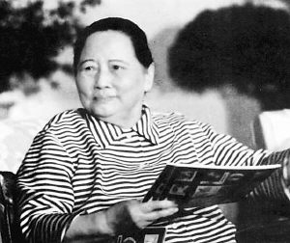
“......人中之杰，女中之杰...... 你受到全世界各国爱好和平正义的人民的仰慕和尊敬。你受到全党、全国各族人民的爱戴。你无愧于光荣、伟大、正确的中国共产党党员、我们国家的名誉主席、新中国缔造者之一的称号。 敬爱的庆龄同志，你是爱国主义、民主主义、国际主义和共产主义的伟大战士，保卫世界和平事业久经考验的前驱，是全体中国少年儿童慈爱祖母。“
邓颖超——《向宋庆龄同志致崇高的敬礼！》

Slide 12
“当我缅怀历史上伟大的妇女时，我认为你是一位非凡卓越的妇女，我这样说是因为在最复杂最困难的时期，你始终坚持走正确的道路。虽然你知道所有那些随好人一起来到中国的卑鄙小人，但你从不受这些坏人的影响。你永远是在进步运动的主流而从不误入旋涡。我认为你具有非凡的理智力量，如果没有这种力量，在你的生活中会多次受到坏人的影响，即使后来你也许会改变。”
海伦·福斯特·斯诺—— 《一位非凡卓越的妇女 》

Slide 13
她的美德就像樟树一样四季常青，芳香四溢，播洒在人们的心间！

Slide 14
樟树介绍
樟树,又名香樟,是宋庆龄生前十分喜爱的树木。在宋庆龄上海的故居，有40余棵百年以上的香樟树环绕主楼。宋庆龄经常在树下散步、休息，举行茶话会，接待来宾，招待友人。熟悉宋庆龄的人，无不知晓她院子里的香樟树，同时也自然会联想到她的品格。
的确，香樟树四季常绿、芬芳清香、坚硬、美观象征着宋庆龄的伟大品格。
为了继承和发展宋庆龄毕生关怀和从事的妇女儿童事业，中国福利会于1985年6月14日，在宋庆龄创办中国福利会47周年时，设立了宋庆龄樟树奖，当时称中国福利会妇幼事业樟树奖。该奖项旨在团结和激励广大妇女儿童工作者以宋庆龄为榜样，积极投身于妇女儿童事业，共同为维护世界和平和人类进步作贡献。

Slide 15
作业：
通读全文后实践（选做）：
①人们为什么前来瞻仰宋庆龄的故居？请以《想去宋庆龄故居》为题写篇文章。
②游人为什么总爱在这两棵樟树前合影留念？请以《樟树》为题写篇文章。
③面对宋庆龄故居，面对故居的两棵樟树，你又想说些什么呢？请以《_____，我想对你说》为题写篇文章

